Slide 1
Curso de Física Computacional
M. en C. Gustavo Contreras Mayén.

Slide 2
Método de la falsa posición
Este método es parecido al de bisección, ya que el intervalo que contiene a la raíz se va reduciendo.
En vez de bisectar de manera monótona el intervalo, se utiliza una interpolación lineal ajustada a dos puntos extremos para encontrar la aproximación de la raíz.

Slide 3
La función está bien aproximada por la interpolación lineal, con lo que las raíces tendrán una buena precisión; la interación convergerá más rápido que como ocurre con el método de bisección.

Slide 4
Dado un intervalo [a,c] que contenga a la raíz, la función lineal que pasa por (a, f(a)) y (c, f(c) se escribe como:
Despejamos x:

Slide 5
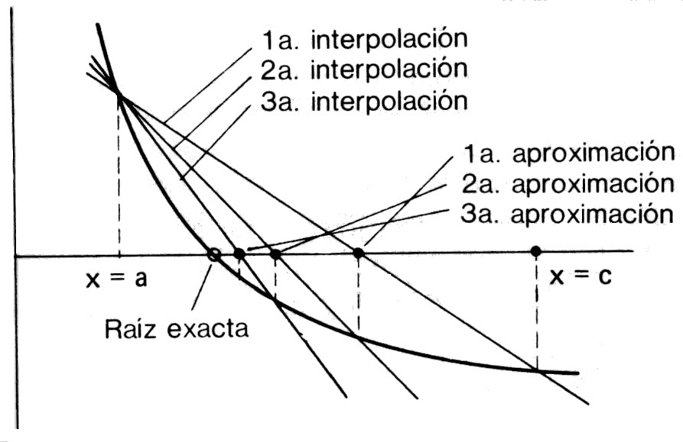
Procedimiento de la falsa posición

Slide 6
Después de encontrar b, el intervalo [a,c] se divide en [a,b] y [b,c].
Si f(a)f(b)≤0, la raíz se encuentra en [a,b]; en caso contrario, está en [b,c]. Los extremos del nuevo intervalo que contiene a la raíz se renombran para el siguiente paso como a y c.
El procedimiento de interpolación se repite hasta que las raíces estimadas convergen.

Slide 7
La desventaja de este método es que aparecen extremos fijos: uno de los extremos de la sucesión de intervalos no se mueve del punto original, por lo que las aproximaciones a la raíz, denotadas por b1, b2, b3,... convergen a la raíz exacta solamente por un lado.

Slide 8
Los extremos fijos no son deseables debido a que hacen más lenta la convergencia, en particular cuando el intervalo es grande o cuando la función se desvía de manera significativa de una línea recta en el intervalo.
¿Qué podemos hacer al respecto?

Slide 9
Método de la falsa posición modificado
En este método, el valor de f en un punto fijo se divide a la mitad, si este punto se ha repetido más de dos veces.
El extremo que se repite se llama extremo fijo. La excepción para esta regla es que para i=2, el valor de f en un extremo se divide entre 2 de inmediato si no se mueve.

Slide 10
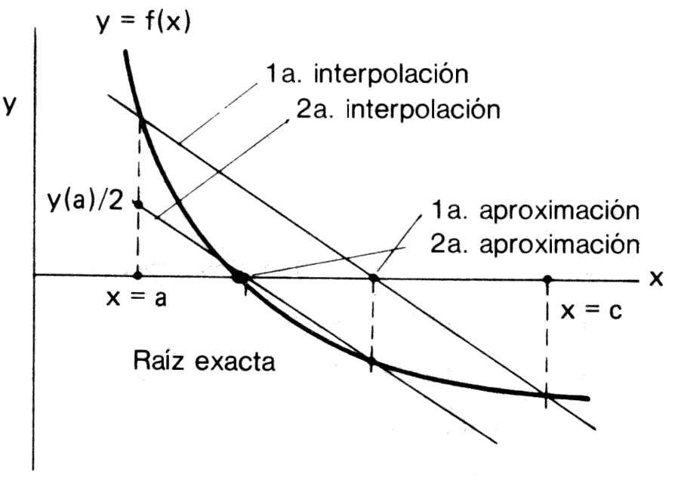
Procedimiento de la falsa posición modificado

Slide 11
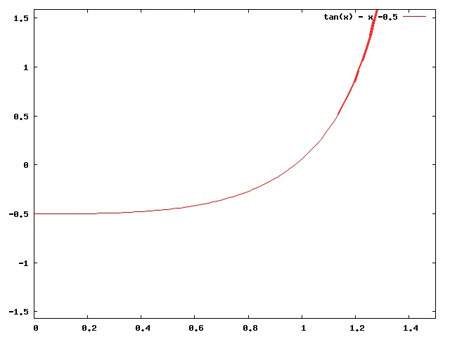
Ejercicio
Utilizando el código en Fortran, calcula la raíz de la ecuación:
Con una tolerancia de 0.0001 y un límite de 20 iteraciones.

Slide 12
Método de Newton-Raphson
Este método encuentra una raíz siempre y cuando se conozca una estimación inicial para la raíz deseada.
El método de Newton se obtiene a partir del desarrollo de Taylor. Supongamos que el problema es encontrar una raíz de f(x) = 0. Al utilizar el desarrollo de Taylor de f(x) en torno a la estimación x0, la ecuación se expresa como:

Slide 13
Al despejar x de la ecuación anterior, no se obtiene el valor exacto debido al error de truncamiento, pero la solución se acerca en mayor medida al x exacto, que lo que se aproxima el estimado x0.
Al repetir la solución utilizando el valor actualizado como una nueva estimación, se mejora la aproximación en forma sucesiva.

Slide 14
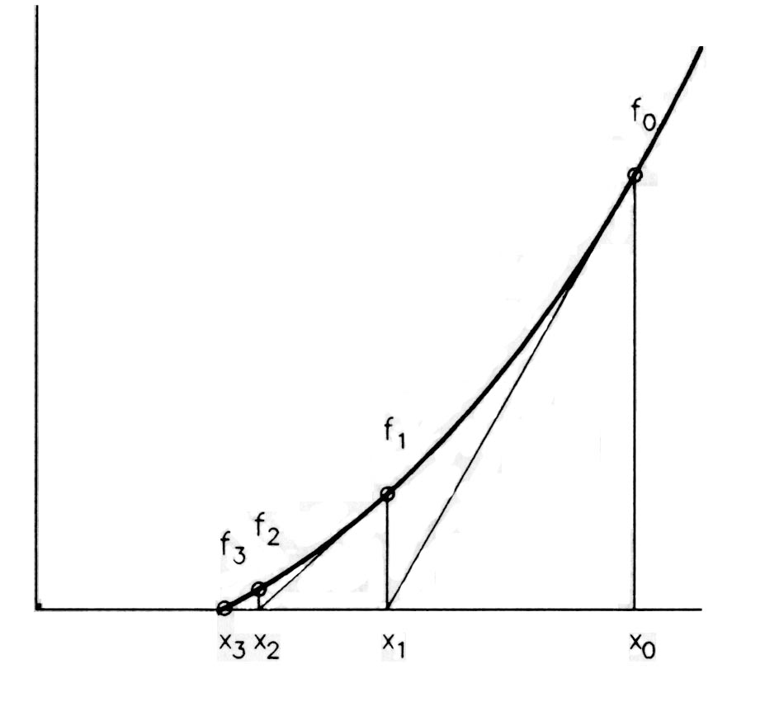
Método de Newton
El valor x0 es una estimación inicial para la raíz. Luego se obtiene una función lineal que pasa por (x0, y0) en forma tangencial.
La intersección de la tangente con el eje x se llama x1 y se considera una aproximación de la raíz.

Slide 15
La recta tangente que pasa por (x0, f(x0)) es:
La raíz de g(x) = 0 denotada por x1 satisface:
Al resolver la ecuación anterior se obtiene:

Slide 16
Las aproximaciones sucesivas a la raíz se escriben como:
Dado que para calcular derivadas, la tarea puede complicarse demasiado , lo que conviene hacer es evaluar f'(xi) mediante una aproximación por diferencias, en vez de forma analítica.

Slide 17
Se puede aproximar f'(xi-1) mediante una aproximación por diferencias hacia adelante:
Donde h es un valor pequeño (h=0.001)

Slide 18
Ejercicio
Calcular la raíz positiva más pequeña de:
Utilizando una aproximación por diferencias hacia atrás, con una tolerancia de 0.001

Slide 19
Gráfica de la función

Slide 20
Otro ejercicio
Calcula la raíz de la siguiente función con el método de Newton:
Como la derivada de la función no es complicada, agrega la expresión correspondiente en el código de Fortran, la tolerancia es de 0.00001
Revisa si el resultado de la raíz es el mismo al cambiar la estimación inicial de la raíz.

Slide 21
Método de la secante
A diferencia del método de Newton, el valor de f' se aproxima utilizando dos valores de iteraciones consecutivas de f. Con lo que se elimina la necesidad de evaluar tanto a f como a f' en cada iteración.

Slide 22
Las aproximaciones sucesivas para la raíz en el método de la secante están dadas por:
Donde x0 y x1 son dos suposiciones iniciales para comenzar la iteración.

Slide 23
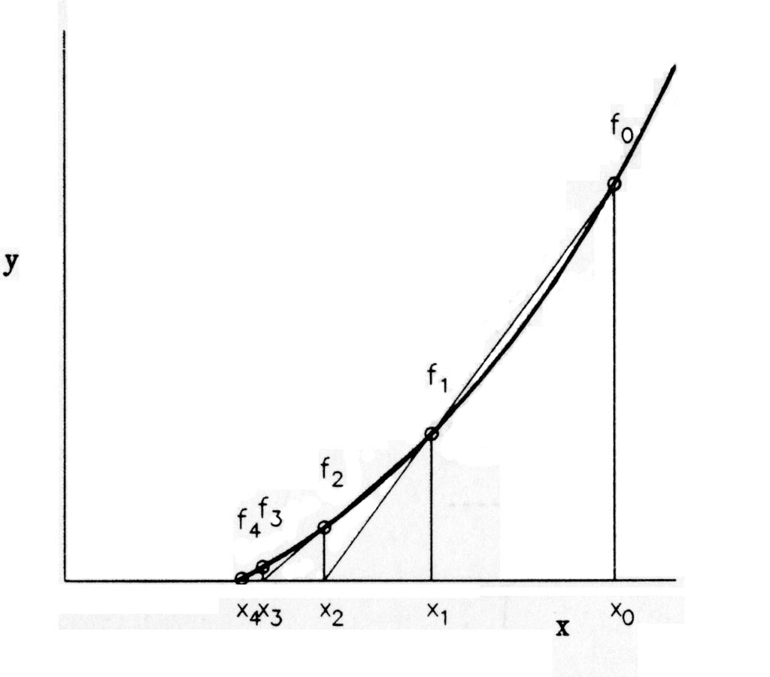
Método de la secante

